Slide 1
Databaser SQL - Supplerende

Slide 2
SQL JOIN
JOIN giver mulighed for queries der spænder over flere tabeller
En ”rå” JOIN af to tabeller giver en ”supertabel” med alle kolonner fra de to tabeller, og alle kombinationer af rækker fra de to tabeller

Slide 3
ColA1 | ColA2 | ColA3
RowA1
RowA2
ColA1 | ColA2 | ColA3 | ColB1 | ColB2
RowA1 |  |  | RowB1
RowA2 |  |  | RowB2
RowA1 |  |  | RowB3
RowA2 |  |  | RowB4
RowA1 |  |  | RowB1
RowA2 |  |  | RowB2
RowA1 |  |  | RowB3
RowA2 |  |  | RowB4
JOIN (rå)
=
ColB1 | ColB2
RowB1
RowB2
RowB3
RowB4

Slide 4
SQL JOIN
En JOIN vil dog også have en betingelse som udvælger de ”meningsfulde” kombinationer af rækker
Typisk betingelse er et match mellem primærnøgle fra den ene tabel, og tilsvarende fremmednøgle fra den anden tabel

Slide 5
ColA1 | ColA2 | ColA3
RowA1
RowA2
ColA1 | ColA2 | ColA3 | ColB1 | ColB2
RowA1 |  |  | RowB1
RowA1 |  |  | RowB3
RowA2 |  |  | RowB4
RowA2 |  |  | RowB2
JOIN
=
ColB1 | ColB2
RowB1
RowB2
RowB3
RowB4

Slide 6
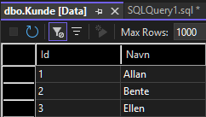
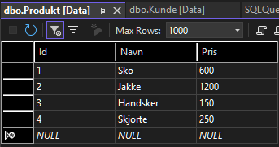
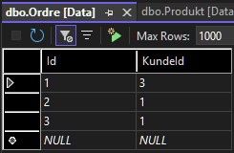
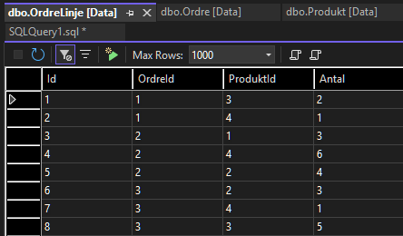

Slide 7
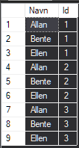
JOIN (aka INNER JOIN)
-- KundeNavn og OrdreId
-- Alle kombinationer
SELECT k.Navn, o.Id
FROM Kunde k, Ordre o

Slide 8

JOIN (aka INNER JOIN)
-- KundeNavn og OrdreId
-- "Hvad er navnet på Kunden der har afgivet Ordren?"
SELECT k.Navn, o.Id
FROM Kunde k
JOIN Ordre o ON k.Id = o.KundeId

Slide 9

JOIN (aka INNER JOIN)
-- Antal Ordrer for hvert KundeNavn
-- NB: Kunder med 0 Ordrer medtages ikke
SELECT k.Navn, COUNT(o.Id) AS AntalOrdrer
FROM Kunde k
JOIN Ordre o ON k.Id = o.KundeId
GROUP BY k.Navn

Slide 10
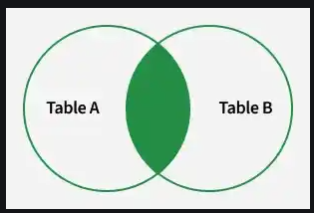
JOIN (aka INNER JOIN)

Slide 11
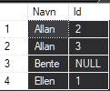
LEFT JOIN (aka LEFT OUTER JOIN)
-- KundeNavn og OrdreId
-- "Hvad er navnet på Kunden der har afgivet Ordren?"
SELECT k.Navn, o.Id
FROM Kunde k
LEFT JOIN Ordre o ON k.Id = o.KundeId
Alle rækker fra venstre tabel medtages
Alle matchende rækker fra højre tabel medtages

Slide 12

LEFT JOIN (aka LEFT OUTER JOIN)
-- Antal Ordrer for hvert KundeNavn
-- NB: Kunder med 0 Ordrer medtages
SELECT k.Navn, COUNT(o.Id) AS AntalOrdrer
FROM Kunde k
LEFT JOIN Ordre o ON k.Id = o.KundeId
GROUP BY k.Navn

Slide 13
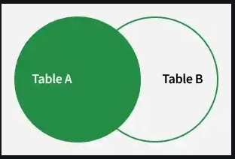
LEFT JOIN (aka LEFT OUTER JOIN)

Slide 14
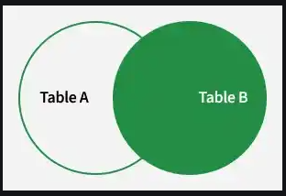
RIGHT JOIN (aka RIGHT OUTER JOIN)
Fuldstændig som LEFT JOIN, blot med rollerne byttet om mellem de to tabeller
NB: I eksemplet vil der ikke være forskel på JOIN og RIGHT JOIN, da en Ordre altid vil blive matchet med en Kunde (men en Kunde kan godt have afgivet 0 Ordrer)

Slide 15
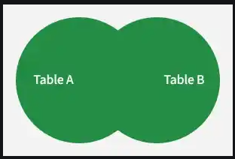
FULL JOIN
Foreningsmængde mellem LEFT JOIN og RIGHT JOIN
Kan typisk være relevant i forbindelse med mange-til-mange relationer og tilhørende ”mellemtabeller”

Slide 16
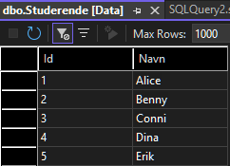
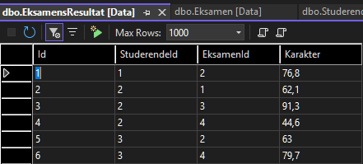
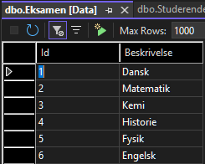

Slide 17
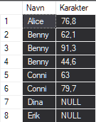
JOIN
SELECT s.Navn, er.Karakter
FROM Studerende s
LEFT JOIN EksamensResultat er ON s.Id = er.StuderendeId

Slide 18
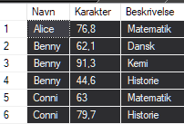
JOIN
SELECT s.Navn, er.Karakter, e.Beskrivelse
FROM Studerende s
LEFT JOIN EksamensResultat er ON s.Id = er.StuderendeId
JOIN Eksamen e ON e.Id = er.EksamenId

Slide 19
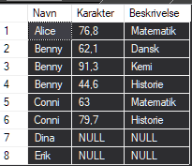
JOIN
SELECT s.Navn, er.Karakter, e.Beskrivelse
FROM Studerende s
LEFT JOIN EksamensResultat er ON s.Id = er.StuderendeId
LEFT JOIN Eksamen e ON e.Id = er.EksamenId

Slide 20
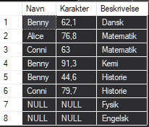
JOIN
SELECT s.Navn, er.Karakter, e.Beskrivelse
FROM Studerende s
LEFT JOIN EksamensResultat er ON s.Id = er.StuderendeId
RIGHT JOIN Eksamen e ON e.Id = er.EksamenId

Slide 21
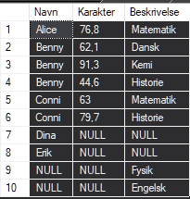
JOIN
SELECT s.Navn, er.Karakter, e.Beskrivelse
FROM Studerende s
LEFT JOIN EksamensResultat er ON s.Id = er.StuderendeId
FULL JOIN Eksamen e ON e.Id = er.EksamenId

Slide 22
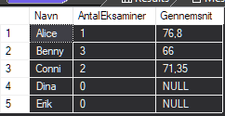
JOIN
SELECT s.Navn,
COUNT(er.Karakter) AS AntalEksaminer,
AVG(er.Karakter) AS Gennemsnit
FROM Studerende s
LEFT JOIN EksamensResultat er ON s.Id = er.StuderendeId
LEFT JOIN Eksamen e ON e.Id = er.EksamenId
GROUP BY s.Navn

Slide 23
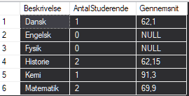
JOIN
SELECT e.Beskrivelse,
COUNT(er.Karakter) AS AntalStuderende,
AVG(er.Karakter) AS Gennemsnit
FROM Studerende s
LEFT JOIN EksamensResultat er ON s.Id = er.StuderendeId
RIGHT JOIN Eksamen e ON e.Id = er.EksamenId
GROUP BY e.Beskrivelse

Slide 24

Views
En query som den forrige er jo kompleks…
…hvad nu hvis den skal udføres mange gange?
Vi har jo ikke metoder i databaser, meeeeeen…. vi har views!

Slide 25
Views
Et View er en query som vi har givet et navn, og efterfølgende gemt i databasen
CREATE VIEW viewNavn AS query

Slide 26
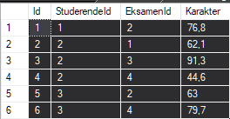

View
-- Definition af View
CREATE VIEW GodkendteEksaminer AS
SELECT * FROM EksamensResultat
WHERE Karakter > 65

Slide 27

View
-- Anvendelse af View
SELECT * FROM GodkendteEksaminer
-- Anvendelse af View
SELECT * FROM GodkendteEksaminer
WHERE Karakter < 90

Slide 28
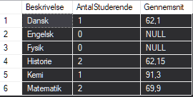
View
-- Definition af View
CREATE VIEW EksamensInfo AS
SELECT e.Beskrivelse,
COUNT(er.Karakter) AS AntalStuderende,
AVG(er.Karakter) AS Gennemsnit
FROM Studerende s
LEFT JOIN EksamensResultat er ON s.Id = er.StuderendeId
RIGHT JOIN Eksamen e ON e.Id = er.EksamenId
GROUP BY e.Beskrivelse

Slide 29
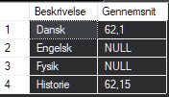
View
-- Anvendelse af View
SELECT * FROM EksamensInfo
-- Anvendelse af View
SELECT Beskrivelse, Gennemsnit FROM EksamensInfo
WHERE (Gennemsnit IS NULL) OR Gennemsnit < 65

Slide 30
Views
Views kan også slettes igen: DROP VIEW viewNavn
Alternativt: DROP VIEW IF EXISTS viewNavn
Generelt kan man tænke på views som ”logiske tabeller”, der kan supplere fysiske tabeller
Views optager ikke ekstra plads! Data dannes dynamisk når viewet bliver anvendt
Nyttige hvis komplekse queries ofte skal genbruges

Slide 31
Views
NB! Lidt mere komplekst ift. om man også kan ændre data via et view...
Må kun trække data fra én tabel
Ingen aggregering (SUM, COUNT, …)
Ingen GROUP BY
Alle NOT NULL kolonner skal være inkluderet
…og nogle mere subtile begrænsninger

Slide 32
Auto-generering af primærnøgle
Vores primærnøgle er meget ofte af typen int, og hedder ofte Id.
Givet en tabel Studerende med kolonner Id og Navn, vil vi ofte indsætte data således:
INSERT INTO Studerende VALUES (6, 'Hans')

Slide 33
Auto-generering af primærnøgle
Her kunne det være bekvemt hvis databasen selv fandt det næste Id for en ny Studerende.
Dette kan gøres ved at tilføje lidt ekstra information til definitionen af Id i Studerende.
-- Før
CREATE TABLE [dbo].Studerende
(
[Id] INT NOT NULL PRIMARY KEY,
[Navn] NVARCHAR(100) NOT NULL
)
-- Efter
CREATE TABLE [dbo].STUD
(
[Id] INT NOT NULL IDENTITY(1,1) PRIMARY KEY,
[Navn] NVARCHAR(100) NOT NULL
)

Slide 34

Auto-generering af primærnøgle
Nu bliver INSERT INTO simplere:
INSERT INTO Studerende VALUES ('Anna')
INSERT INTO Studerende VALUES ('Bent')

Slide 35
Auto-generering af primærnøgle
NB: Specifikation af auto-generering af primærnøgle har lidt forskellig syntaks i forskellige DBMS
Faktisk er SQL standarden: GENERATED ALWAYS AS IDENTITY, men det understøtter MS SQL Server ikke…
Brug IDENTITY(1,1) ☺.
MEN se også næste slide!

Slide 36
Auto-generering af primærnøgle
Er det så et godt valg at lade databasen selv vælge primærnøgler, eller skal den app der bruger databasen vælge primærnøgler?
Der er for og imod… Hvis databasen er central, og mange apps skriver data til databasen, kan det sikre unikhed at lade databasen vælge.
Omvendt kan det være en lille smule gnidret at få returneret den valgte primærnøgle til appen (mest når man bruger ADO.Net).
I projektet kan man selv vælge strategi (database vælger, eller app vælger)

Slide 37
Transaktioner
Annes konto
3000 kr.
Bents konto
1000 kr.

Slide 38
Transaktioner
Annes konto
3000 kr.
Bents konto
1000 kr.
Overfør 500 kr.

Slide 39
Transaktioner
0 Kr.
0
Annes konto
3000 kr.
Bents konto
1000 kr.

Slide 40
Transaktioner
500 Kr.
1
Annes konto
2500 kr.
Bents konto
1000 kr.

Slide 41
Transaktioner
0 Kr.
2
Annes konto
2500 kr.
Bents konto
1500 kr.

Slide 42
Transaktioner
Tilstand 0 repræsenterer en gyldig tilstand
Tilstand 2 repræsenterer en gyldig tilstand
Tilstand 1 repræsenterer ikke en gyldig tilstand
Hvad nu hvis systemet crasher i Tilstand 1…

Slide 43
Transaktioner
En transaktion repræsenterer en samling af handlinger, der bringer systemet fra en gyldig tilstand til en anden gyldig tilstand.
De enkelte handlinger i en transaktion kan (temporært) efterlade systemet i en ugyldig tilstand.
Hvis en samling af handlinger defineres som én transaktion, vil det altid gælde at
Alle handlinger i transaktionen gennemføres, eller
Ingen handlinger i transaktionen gennemføres

Slide 44
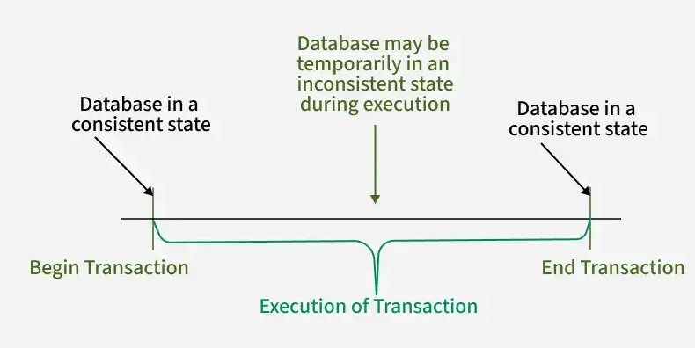
Transaktioner
https://www.geeksforgeeks.org/dbms/transaction-in-dbms/

Slide 45
Transaktioner
Man siger ofte at transaktioner skal følge ACID-principperne (ACID er en forkortelse af engelske begreber):
Atomic: Enten gennemføres alle handlinger i transaktionen, eller også gennemføres ingen handlinger
Consistent: En transaktion udføres på et system i et konsistent tilstand, og efterlader systemet i en konsistent tilstand
Isolated: Udførslen af en transaktion påvirker ikke udførslen af andre transaktioner.
Durable: Når en transaktion er gennemført, er ændringen af systemet permanent.

Slide 46
Transaktioner
Understøttelse af transaktioner er en vigtig egenskab ved database-systemer (DBMS)
Er også en del af SQL
COMMIT: hele transaktionen bliver gennemført
ROLLBACK: systemet efterlades i samme tilstand som før transaktionen
BEGIN TRY
BEGIN TRANSACTION;
-- Simple operation
UPDATE Weapon
SET ItemLevel = 100
WHERE Id = 200;
-- Commit if everything succeeds
COMMIT TRANSACTION;
END TRY
BEGIN CATCH
-- Rollback on error
IF @@TRANCOUNT > 0
ROLLBACK TRANSACTION;
END CATCH;

Slide 47

Transaktioner
Udførsel af transaktioner vil typisk lægge beslag på – måske endda låse – dele af databasen
Låsning kan være på række-niveau, eller på tabel-niveau.
Jo mere kompleks transaktionen er, jo flere dele kan blive låst, jo lavere performance

Slide 48

Transaktioner
Transaktioner bør holdes små, dvs. blive udført (COMMIT) eller rulles tilbage (ROLLBACK) så hurtigt som muligt
Og hvad med distribuerede databaser… 😐
Transaktioner og hvad deraf følger er et stort og komplekst emne

Slide 49
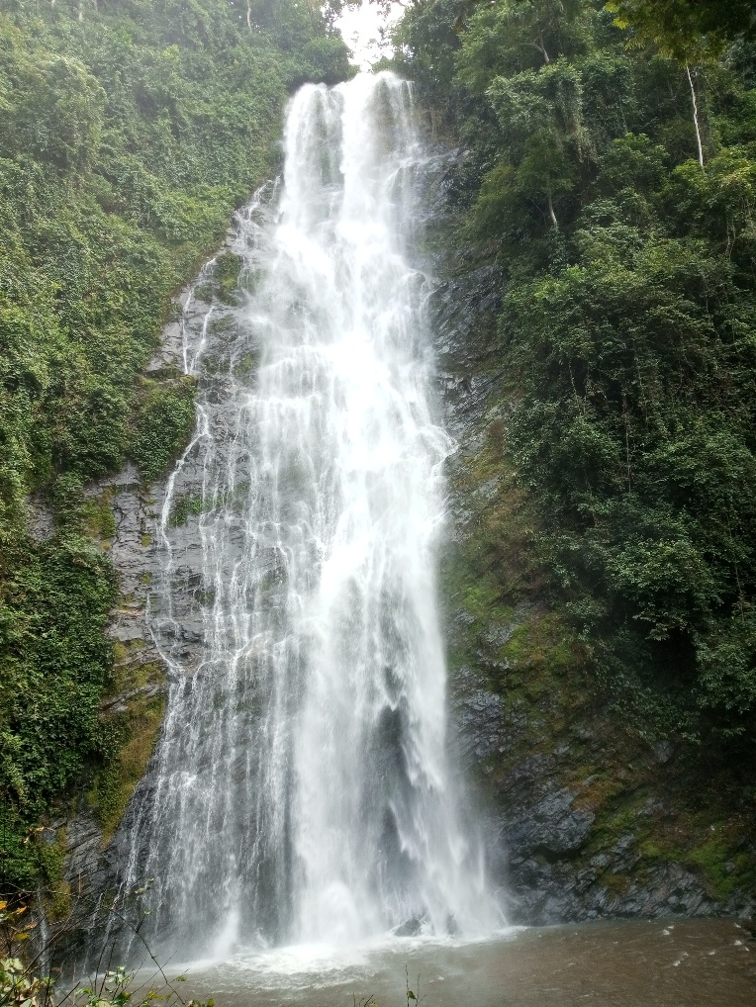
Cascade Delete og Triggers
I vores eksempel med Kunde, Produkt, Ordre og OrdreLinje har vi ikke taget stilling til hvad der skal ske, hvis vi prøver at slette f.eks. en Kunde-række.
Eller rettere: hvis vi ikke tager stilling, kan vi ikke slette en Kunde-række, hvis (værdien af) dens primær-nøgle er en fremmednøgle i en Ordre-række (data-integritet)

Slide 50
Cascade Delete og Triggers
Hvad hvis vi gerne vi følgende: Når en Kunde-række slettes, skal vi
Slette alle Ordre-rækker hvor KundeId (fremmednøgle) matcher Id (primærnøgle) på den slettede Kunde-række.
Slette alle OrdreLinje-rækker hvor OrdreId (fremmednøgle) matcher Id (primærnøgle) på en af de Ordre-rækker vi slettede i Trin 1.
Denne logik kan implementeres i den app som benytter databasen, men kan også implementeres af databasen selv.

Slide 51
Cascade Delete og Triggers
-- Før
CREATE TABLE [dbo].[Ordre] (
[Id] INT NOT NULL,
[KundeId] INT NOT NULL,
PRIMARY KEY CLUSTERED ([Id] ASC),
CONSTRAINT [FK_Ordre_Kunde_KundeId]
FOREIGN KEY ([KundeId]) REFERENCES [dbo].[Kunde]([Id])
);
-- Efter
CREATE TABLE [dbo].[Ordre] (
[Id] INT NOT NULL,
[KundeId] INT NOT NULL,
PRIMARY KEY CLUSTERED ([Id] ASC),
CONSTRAINT [FK_Ordre_Kunde_KundeId]
FOREIGN KEY ([KundeId]) REFERENCES [dbo].[Kunde]([Id])
ON DELETE CASCADE
);

Slide 52
Cascade Delete og Triggers
-- Før
CREATE TABLE [dbo].[OrdreLinje] (
[Id] INT NOT NULL,
[OrdreId] INT NOT NULL,
[ProduktId] INT NOT NULL,
[Antal] INT NOT NULL,
PRIMARY KEY CLUSTERED ([Id] ASC),
CONSTRAINT [FK_OrdreLinje_Ordre_OrdreId]
FOREIGN KEY ([OrdreId]) REFERENCES [dbo].[Ordre]([Id]),
CONSTRAINT [FK_OrdreLinje_Produkt_ProduktId]
FOREIGN KEY ([ProduktId]) REFERENCES [dbo].[Produkt]([Id])
);
-- Efter
CREATE TABLE [dbo].[OrdreLinje] (
[Id] INT NOT NULL,
[OrdreId] INT NOT NULL,
[ProduktId] INT NOT NULL,
[Antal] INT NOT NULL,
PRIMARY KEY CLUSTERED ([Id] ASC),
CONSTRAINT [FK_OrdreLinje_Ordre_OrdreId]
FOREIGN KEY ([OrdreId]) REFERENCES [dbo].[Ordre]([Id])
ON DELETE CASCADE,
CONSTRAINT [FK_OrdreLinje_Produkt_ProduktId]
FOREIGN KEY ([ProduktId]) REFERENCES [dbo].[Produkt]([Id])
);

Slide 53
Cascade Delete og Triggers
Herved får vi en ”kaskade-effekt”, når vi sletter en Kunde:
Sletning af Kunde forårsager sletning af Ordrer
Sletning af Ordre forårsager sletning af OrdreLinjer
MEN vi skal naturligvis overveje, om dette er den rette forretningslogik!
Bør Ordrer ikke fortsat stå i systemet – for eksempel ift. at lave regnskab – selv om en Kunde er blevet slettet…?
Man kan i stedet lave såkaldt ”Soft Delete”

Slide 54
Cascade Delete og Triggers
Egenskaber ved ”Soft Delete”
Ingen rækker bliver fysisk slettet
Alle tabeller – eller i hvert fald dem hvor man ønsker Soft Delete – skal have en boolsk IsDeleted-kolonne
IsDeleted = false: rækken findes.
IsDeleted = true: rækken er ”slettet”
En ”sletning” af en række implementeres ved at sætte IsDeleted til true, i stedet for fysisk at slette rækken. Derved overtræder man ikke primær/fremmednøgle-begrænsninger.

Slide 55
Cascade Delete og Triggers
Med denne tilgang skal man så gentænke sine queries…
SELECT * FROM (tabel) bliver typisk til SELECT * FROM (tabel) WHERE IsDeleted = false
DELETE FROM (tabel) WHERE (betingelse) … bliver typisk til UPDATE (tabel) SET IsDeleted = true WHERE (betingelse)
…og nu kan man ikke længere lave ”Cascade Delete” blot ved at tilføje ON DELETE CASCADE i tabel-definitionen.

Slide 56
Cascade Delete og Triggers
Ønsker man en ”Cascade Soft Delete”-funktionalitet, må den
Implementeres i applikationslogikken, eller
Implementeres i databasen ved brug af såkaldte triggers.
En trigger er – kort fortalt – en navngivet samling af SQL statements, som kan blive aktiveret når databasen ændrer tilstand (dvs. ved INSERT, DELETE eller UPDATE).

Slide 57
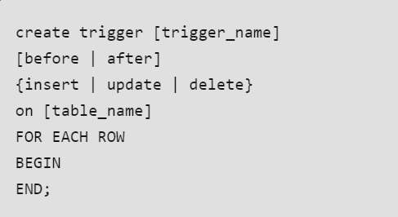
Cascade Delete og Triggers
Definition af en trigger rummer således:
Navn
Betingelser for aktivering
Tabel denne trigger skal udføres på
Statements der skal udføres
NB: Syntaks kan variere fra DBMS til DBMS, dette er kun et eksempel

Slide 58
Cascade Delete og Triggers
Simpel trigger: opdatér en LastChanged-kolonne
-- NB: Syntaks varierer fra DBMS til DBMS
CREATE TRIGGER UpdateLastChanged
BEFORE UPDATE ON Users
FOR EACH ROW
BEGIN
SET NEW.LastChanged = CURRENT_TIMESTAMP
END

Slide 59
Cascade Delete og Triggers
Igangsæt en kaskade-effekt når en Kunde ”slettes”
-- NB: Syntaks varierer fra DBMS til DBMS
CREATE TRIGGER KundeCascade
AFTER UPDATE ON Kunde
FOR EACH ROW
BEGIN
IF NEW.IsDeleted = 1 AND OLD.IsDeleted = 0 THEN
UPDATE Ordre SET IsDeleted = 1 WHERE KundeId = NEW.Id;
END IF;
END;

Slide 60
Cascade Delete og Triggers
Triggers kan også bruges til
Data-validering, f.eks. at en procent-værdi skal være mellem 0 og 100.
At forhindre (uautoriseret) oprettelse/ændring af tabel-definitioner
Det er bestemt et ”videregående” emne, og ift. brug af Soft Delete i projektet anbefaler jeg at man
Overvejer om det overhovedet er noget man vil tage med
I givet fald implementerer logikken i selv applikationen

Slide 61
Index
Når vi definerer en tabel, skal vi udpege primærnøglen
Her betyder CLUSTERED at rækkerne i tabellen fysisk ordnes efter primær-nøglens værdi
Hvorfor…? Gør det meget effektivt at finde en række givet en nøgleværdi
Lidt som at lave opslag i en Dictionary med en nøgleværdi
CREATE TABLE [dbo].[Ordre] (
[Id] INT NOT NULL,
[KundeId] INT NOT NULL,
PRIMARY KEY CLUSTERED ([Id] ASC),
CONSTRAINT [FK_Ordre_Kunde_KundeId] -- ... Osv.
);

Slide 62
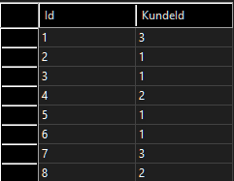
Index
Primærnøglen bliver dermed et index i tabellen, på den måde at det er meget effektivt at finde en række givet et index
Dermed bliver f.eks. SELECT * FROM Ordre WHERE Id = 3 meget effektivt udført.

Slide 63
Index
Dette antager jo, at vi ofte gerne vil udføre netop denne slags queries: (SELECT * FROM Ordre WHERE Id = …)
Hvad nu hvis vi ofte har brug for (effektivt) at udføre denne query: (SELECT * FROM Ordre WHERE KundeId = …)
I så fald kan vi definere yderligere et index relateret til KundeId

Slide 64
Index
Nu defineres der yderligere et ”non-clustered” index, baseret på KundeId-kolonnen
”Non-clustered” betyder blot, at dette index ikke dikterer rækkernes fysiske orden.
I stedet repræsenteres dette index i en separat struktur i databasen (som vi ikke behøver bekymre os om ☺)
CREATE TABLE [dbo].[Ordre] (
[Id] INT NOT NULL,
[KundeId] INT NOT NULL,
PRIMARY KEY CLUSTERED ([Id] ASC),
CONSTRAINT [FK_Ordre_Kunde_KundeId] -- ... Osv.
INDEX IndexOrdreKundeId ([KundeId])
);

Slide 65
Index
IndexOrdreKundeId
1
1
1
1
2
2
3
3

Slide 66
Index
Index på andre kolonner end primærnøglen er kun relevant når
Der ofte skal køres queries hvor WHERE refererer direkte til kolonnen (eller den benyttes i JOIN-betingelser)
Der er mange mulige værdi for kolonnen (f.eks. ikke en enum-agtig type der kun kan være 0, 1, 2 eller 3)
Tabellen rummer et stort (1000+) antal rækker
Specielt det sidste gør det ikke så relevant ift. projektet, men man må da gerne tænke over det ☺.

